Slide 1
第三章 栈和队列
张 学
zhangxue@uestc.edu.cn

Slide 2
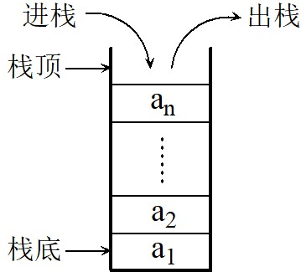
栈
栈的结构描述
栈底
栈顶
……
对栈的各种操作
进栈
出栈
……

Slide 3
栈的定义（1）
用静态数组定义栈
typedef struct {
StackElem elemArray[STACK_SIZE];
int top;
int size;
} StaticStack;

Slide 4
栈的定义（2）
用动态数组定义栈
typedef struct {
StackElem* pBase;
StackElem* pTop;
int size;
} DynamicStack;

Slide 5
栈的定义（3）
typedef struct {
GenericPointer* pBase;
GenericPointer* pTop;
int size;
} Stack;

Slide 6
栈的定义（4）
用链表定义栈
typedef LinkedList LinkedStack;
进栈操作就是把数据插入到链表的头部。
出栈操作就是把链表中的第一个节点删除。

Slide 7
用静态数组实现简单栈
typedef struct {
StackElem elemArray[STACK_SIZE];
int top;
int size;
} SimpleStack;

Slide 8
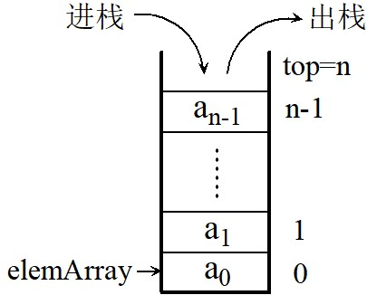
分析对简单栈的各种操作
初始化
求栈的长度
清空栈
判断栈是否为空
进栈
出栈
遍历
构造栈、释放栈？

Slide 9
初始化栈
void InitSimpleStack(SimpleStack* pStack) {
pStack->top=0;
pStack->size=STACK_SIZE;
return;
}

Slide 10
求栈的长度
int LengthOfSimpleStack(SimpleStack* pStack) {
return pStack->top;
}

Slide 11
清空栈
void ClearSimpleStack(SimpleStack* pStack) {
pStack->top=0;
return;
}

Slide 12
判断栈是否空
YesNo IsSimpleStackEmpty(SimpleStack* pStack) {
if (pStack->top==0){
return YES;
}
else {
return NO;
}
}

Slide 13
入栈
Status PushIntoSimpleStack(SimpleStack* pStack,
StackElem elem) {
if (LengthOfSimpleStack(pStack)>=pStack->size){
return ERROR;
}
pStack->elemArray[pStack->top]=elem;
pStack->top++;
return OK;
}

Slide 14
出栈
Status PopFromSimpleStack(SimpleStack* pStack,
StackElem* pElem) {
if (IsSimpleStackEmpty(pStack)==YES){
return ERROR;
}
pStack->top--;
*pElem=pStack->elemArray[pStack->top];
return OK;
}

Slide 15
遍历栈
Status TraverseSimpleStack(SimpleStack* pStack,
Status (*visit)()) {
int i, n;
n=pStack->top;
for(i=0; i<n; i++){
if (visit(pStack->elemArray[i])==ERROR){
return ERROR;
}
return OK;
}

Slide 16
用动态数组实现通用栈
typedef struct {
GenericPointer* pBase;
GenericPointer* pTop;
int size;
} Stack;

Slide 17
初始化栈
Status InitStack(Stack* pStack) {
pStack->pBase=(GenericPointer*)malloc(
STACK_INIT_SIZE*sizeof(GenericPointer));
if(pStack->pBase==NULL){
return ERROR;
}
pStack->pTop=pStack->pBase;
pStack->size=STACK_INIT_SIZE;
return OK;
}

Slide 18
释放栈
Status FreeStack(Stack* pStack, Status (*freeData)()) {
int i, n;
n=pStack->pTop-pStack->pBase;
for(i=0; i<n; i++) {
freeData(pStack->pBase[i]);
}
free(pStack->pBase);
pStack->pBase=NULL;
pStack->pTop=NULL;
pStack->size=0;
return OK;
}

Slide 19
清空栈
Status ClearStack(Stack* pStack, Status (*freeData)()) {
int i, n;
n=pStack->pTop-pStack->pBase;
for(i=0; i<n; i++) {
freeData(pStack->pBase[i]);
}
pStack->pTop=pStack->pBase;
return OK;
}

Slide 20
判断栈是否为空
YesNo IsStackEmpty(Stack* pStack) {
if (pStack->pTop==pStack->pBase) {
return YES;
}
else {
return NO;
}
}

Slide 21
求栈的长度
int LengthOfStack(Stack* pStack) {
return pStack->pTop-pStack->pBase;
}

Slide 22
取栈顶元素
Status GetTop(Stack* pStack, GenericPointer* ppData) {
if (IsStackEmpty(pStack)==YES) {
return ERROR;
}
*ppData=*(pStack->pTop-1);
return OK;
}

Slide 23
入栈
Status Push(Stack* pStack, GenericPointer pData) {
GenericPointer* pBase;
if (LengthOfStack(pStack)>=pStack->size) {
pBase=(GenericPointer*)realloc(
pStack->pBase,
(pStack->size+STACK_INCREMENT)*
sizeof(GenericPointer));
if(pBase==NULL){
return ERROR;
}
else {

Slide 24
入栈（续）
pStack->pBase=pBase;
pStack->pTop=pBase+pStack->size;
pStack->size+=STACK_INCREMENT;
}
}
*(pStack->pTop)=pData;
pStack->pTop++;
return OK;
}

Slide 25
出栈
Status Pop(Stack* pStack, GenericPointer* ppData){
if (IsStackEmpty(pStack)==YES) {
return ERROR;
}
else {
pStack->pTop--;
*ppData=*(pStack->pTop);
return OK;
}
}

Slide 26
遍历栈
Status TraverseStack(Stack* pStack, Status (*visit)()){
int i, n;
n=LengthOfStack(pStack);
for(i=0; i<n; i++){
if (visit(pStack->pBase[i])==ERROR){
return ERROR;
}
}
return OK;
}

Slide 27
用链表实现栈
typedef LinkedList LinkedStack;
进栈操作就是把数据插入到链表的头部。
出栈操作就是把链表中的第一个节点删除。

Slide 28
以进栈为例
Status PushIntoLinkedStack(LinkedStack* pStack,
GenericPointer pData) {
return InsertIntoLinkedList((LinkedList*)pStack, pData);
}

Slide 29
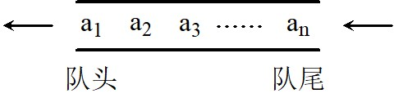
队列
队列是一种先进先出的数据结构。

Slide 30
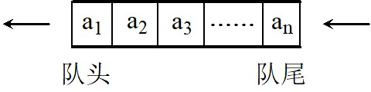
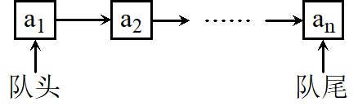
队列的存储结构
顺序结构
链式结构

Slide 31
用静态数组实现队列
typedef struct {
QueueElem elemArray[QUEUE_SIZE];
int front;
int rear;
} SeqQueue;

Slide 32
队列的初始化
void InitSeqQueue(SeqQueue* pQueue) {
pQueue->front=0;
pQueue->rear=0;
return;
}

Slide 33
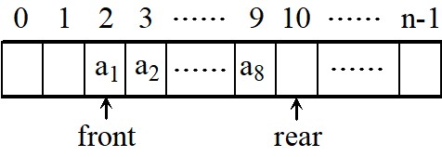
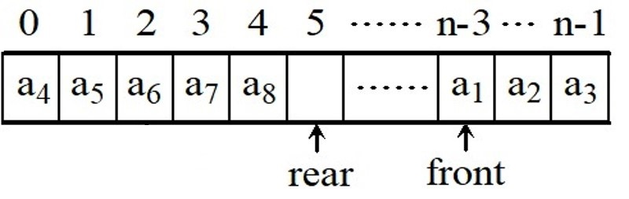
循环队列长度的计算

Slide 34
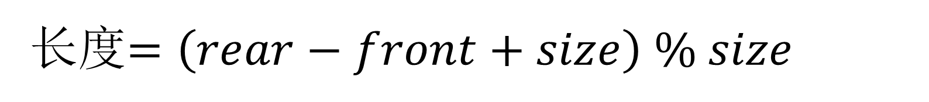
求队列的长度
int LengthOfSeqQueue(SeqQueue* pQueue) {
return (pQueue->rear-pQueue->front+QUEUE_SIZE)%
QUEUE_SIZE;
}
长度$=\left(rear−front+size\right) \% size$

Slide 35
判断队列是否为空
YesNo IsSeqQueueEmpty(SeqQueue* pQueue) {
if (pQueue->rear==pQueue->front) {
return YES;
}
else {
return NO;
}
}

Slide 36
判断队列是否已满
YesNo IsSeqQueueFull(SeqQueue* pQueue) {
if ((pQueue->rear+1)%QUEUE_SIZE==pQueue->front) {
return YES;
}
else {
return NO;
}
}

Slide 37
进入队列
Status EnterSeqQueue(SeqQueue* pQueue,
QueueElem* pElem) {
if (IsSeqQueueFull(pQueue)==YES) {
return ERROR;
}
pQueue->elemArray[pQueue->rear]=*pElem;
pQueue->rear=(pQueue->rear+1)%QUEUE_SIZE;
return OK;
}

Slide 38
离开队列
Status LeaveSeqQueue(SeqQueue* pQueue,
QueueElem* pElem) {
if (IsSeqQueueEmpty(pQueue)==YES) {
return ERROR;
}
*pElem=pQueue->elemArray[pQueue->front];
pQueue->front=(pQueue->front+1)%QUEUE_SIZE;
return OK;
}

Slide 39
用动态数组实现队列
typedef struct {
QueueElem* pElemArray;
int front;
int rear;
} SeqQueue;

Slide 40
初始化队列
Status InitSeqQueue(SeqQueue* pQueue) {
pQueue->pElemArray=(QueueElem*)malloc(
QUEUE_SIZE*sizeof(QueueElem));
if (pQueue->pElemArray==NULL) {
return ERROR;
}
pQueue->front=0;
pQueue->rear=0;
return OK;
}

Slide 41
释放队列
Status FreeSeqQueue(SeqQueue* pQueue) {
free(pQueue->pElemArray);
pQueue->pElemArray=NULL;
pQueue->front=0;
pQueue->rear=0;
return OK;
}

Slide 42
其他操作
int LengthOfSeqQueue(SeqQueue* pQueue);
YesNo IsSeqQueueEmpty(SeqQueue* pQueue);
YesNo IsSeqQueueFull(SeqQueue* pQueue);
Status EnterSeqQueue(SeqQueue* pQueue,
QueueElem* pElem);
Status LeaveSeqQueue(SeqQueue* pQueue,
QueueElem* pElem);
这些操作的实现从略。

Slide 43
队列的链式实现
typedef struct QueueNode QueueNode;
struct QueueNode {
GenericPointer pData;
QueueNode* pNext;
};
typedef struct {
QueueNode* pFront;
QueueNode* pRear;
int length;
} Queue;

Slide 44
初始化队列
void InitQueue(Queue* pQueue) {
pQueue->pFront=NULL;
pQueue->pRear=NULL;
pQueue->length=0;
return OK;
}

Slide 45
判断队列是否为空
YesNo IsQueueEmpty(Queue* pQueue) {
if (pQueue->length==0) {
return YES;
}
else {
return NO;
}
}

Slide 46
求队列的长度
int LengthOfQueue(Queue* pQueue) {
return pQueue->length;
}

Slide 47
进入队列
Status EnterQueue(Queue* pQueue,
GenericPointer pData) {
QueueNode* pNode;
pNode=(QueueNode*)malloc(sizeof(QueueNode));
if(pNode==NULL){
return ERROR;
}
pNode->pData=pData;
pNode->pNext=NULL;
if (IsQueueEmpty(pQueue)==YES) {

Slide 48
进入队列(接上)
pQueue->pFront=pNode;
pQueue->pRear=pNode;
}
else {
pQueue->pRear->pNext=pNode;
pQueue->pRear=pNode;
}
pQueue->length++;
return OK;
}

Slide 49
离开队列
Status LeaveQueue(Queue* pQueue,
GenericPointer* ppData) {
QueueNode* pNode;
if (IsQueueEmpty(pQueue)==YES) {
return ERROR;
}
pNode=pQueue->pFront;
if (pQueue->length==1) {
pQueue->pFront=NULL;
pQueue->pRear=NULL;
}

Slide 50
离开队列(接上)
else {
pQueue->pFront=pQueue->pFront->pNext;
}
pQueue->length--;
*ppData=pNode->pData;
free(pNode);
return OK;
}

Slide 51
释放队列
Status FreeQueue(Queue* pQueue, Status (*freeData)()){
QueueNode* pNode;
if (pQueue->pFront==NULL){
return OK;
}
else {
pNode=pQueue->pFront;
pQueue->pFront=pQueue->pFront->pNext;
if (freeData(pNode->pData)==ERROR) {
return ERROR;
}

Slide 52
释放队列(接上)
free(pNode);
pQueue->length--;
if (pQueue->length==0) {
pQueue->pRear=NULL;
}
FreeQueue(pQueue, freeData);
}
}

Slide 53
遍历队列
Status TraverseQueue(Queue* pQueue, Status (*visit)()){
QueueNode* pNode=pQueue->pFront;
while(pNode!=NULL) {
if (visit(pNode->pData)==ERROR){
return ERROR;
}
pNode=pNode->pNext;
}
return OK;
}

